Slide 1

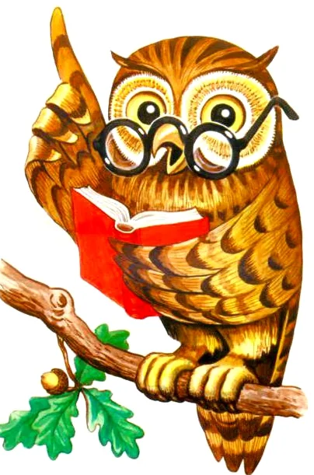
Бүтэй дорҕооннор дьүөрэлэһэн туттуллуулара

Slide 2
Тыл олоҕор сыһыарыы сыстарыгар бүтэй дорҕооннор сэргэстэһэр түгэннээхтэр. Сороҕор этиллиилэрэ сөп түбэспэт. Оччоҕо сабыдыаллаһан, дьүөрэлэһэн тураллар. Ону дьүөрэлэһии эбэтэр ассимиляция дэнэр.

Slide 3
Дьүөрэлэһии арааһа:
Өрө дьүөрэлэһии
Төттөрү дьүөрэлэһии
Хардарыта дьүөрэлэһии

Slide 4
Өрө дьүөрэлэһии:
Бастакы бүтэй дорҕоон сабыдыалынан иккис бүтэй дорҕоон уларыйар
Холобур:
мас + лаах= маслаах= мастаах
Ааҕар + тааҕар= ааҕарлааҕар= ааҕардааҕар
Устар + лаах= устарлаах= устардаах

Slide 5
Төттөрү дьүөрэлэһии
Иккис бүтэй дорҕоон сабыдыалынан инники бүтэй дорҕоон уларыйар.
Холобур:
Турар+лар= турарлар= тураллар
Таҕыс+ар=таҕысар=тахсар

Slide 6
Хардарыта дьүөрэлэһии
Икки бүтэй дорҕоон хардарыта дьайсан, иккиэн атын бүтэй дорҕооҥҥо кубулуйаллар.
Холобур:
ат+ ҕа= атҕа= акка
Куорат+быт= куоратбыт= куораппыт

